Slide 1
Rtg. vyšetření dutiny hrudní III (Plicní pole)
MVDr. Pavel Proks, Ph.D.
MVDr. Ivana Nývltová

Slide 2
Obsah
Kdy je indikováno rtg. vyšetření dutiny hrudní (plicního pole)?
Jaké jsou limity rtg. vyšetření dutiny hrudní (plicního pole)?
Které faktory mohou ovlivnit rtg. interpretaci plicního pole?
V které fázi respiračního cyklu exponovat?
Kolik projekcí potřebuji na rtg. vyšetření plicního pole?
Základní anatomie plicního pole
Základní rtg. interpretace patologií plicního pole

Slide 3
Indikace k rtg. vyšetření plicního pole

Slide 4
Indikace k rtg. vyšetření plicního pole
Onemocnění respiračního traktu (dyspnoe, kašel, ztížené dýchání, abdominální typ dýchání…)
Onemocnění kardiovaskulárního systému
Onemocnění gastrointestinálního traktu (zvracení, regurgitace)
Polytraumatický pacient (pád z výšky, autoúraz, kousná poranění)

Slide 5
Limity rtg. vyšetření plicního pole

Slide 6
Limity rtg. vyšetření plicního pole
Superpozice struktur trojrozměrného objektu v dvojrozměrném obraze = chybí prostorové vnímání (z jedné projekce)
superpozice povrchových struktur imitující nodulární léze v plicním poli → nutné mít min. dvě na sebe kolmé projekce
Často nespecifické nálezy (málokdy „definitivní“ diagnóza)
např. nodulární léze v plicním poli – dif. dg.: metastáze/primární neoplazie/granulom/cysta/absces/hematom
K „definitivní“ diagnóze nutná suspektní diagnóza a pokusná terapie (edém plic – diuretika, pneumonie – antibiotika)
Odběr vzorků na cytologické a histologické vyšetření – BAL, FNAB, Tru-Cut biopsie

Slide 7
Limity rtg. vyšetření dutiny hrudní
Velké rozmezí anatomických a fyziologických variant:
plemena se sudovitým hrudníkem x hlubokým úzkým hrudníkem
normální výživný stav x obezita x kachexie
fáze respiračního cyklu (nádech x výdech)
fáze srdečního cyklu (systola x diastola) – malý vliv u zdravých jedinců
Morfologické změny s časovým zpožděním:
akutní bronchitida = rtg. negativní nález
chronická bronchitida = bronchiální plicní vzor

Slide 8
Faktory ovlivňující rtg. interpretaci plicního pole

Slide 9
Faktory ovlivňující rtg. interpretaci plicního pole
Polohování
Druh
Plemeno
Věk
Výživný stav
Respirační fáze (nádech x výdech)
Srdeční fáze (systola x diastola)

Slide 10
Faktory ovlivňující rtg. interpretaci plicního pole
Meziplemenná variabilita

Slide 11
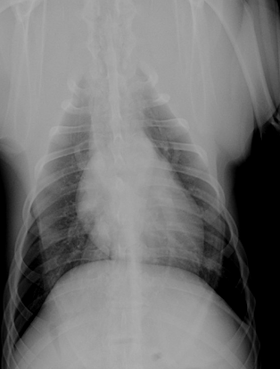
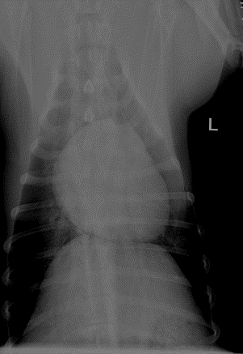
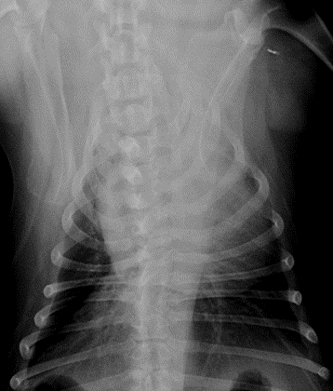
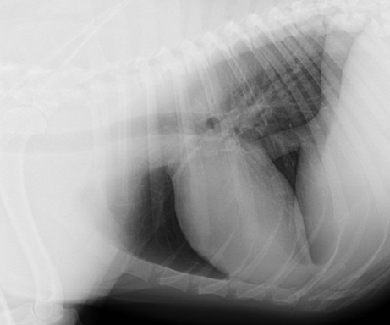
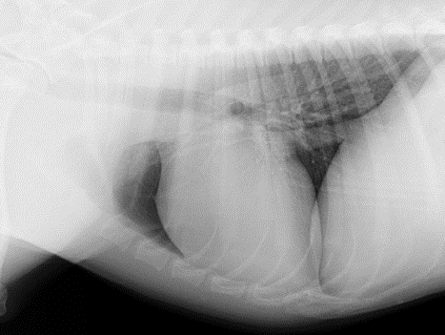
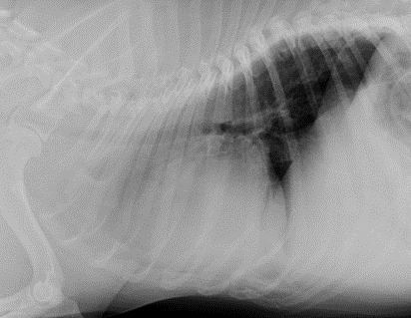
Meziplemenná variabilita
Hluboký úzký
„Normální“
Sudovitý

Slide 12
Meziplemenná variabilita
LL projekce
Brachycefalické plemeno (anglický buldok)
Průdušnice cca 16 % vstupu do ATCr (anglický buldok cca 12 %)
Pseudodivertikl jícnu („redundantní jícen“)
Brachycefalický syndrom – často falešně zvýšená opacita plicního pole vlivem expozice ve výdechu

Slide 13
Faktory ovlivňující rtg. interpretaci plicního pole
Stáří pacienta

Slide 14
Stáří pacienta
Juvenilní jedinec
Geriatrický jedinec

Slide 15
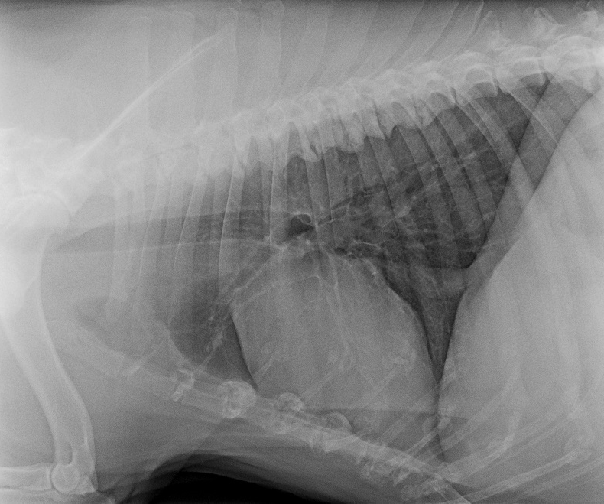
Stáří pacienta
U juvenilních a geriatrických jedinců se setkáváme se zvýšenou opacitou plicního pole – jedná se o variabilitu normálního nálezu
Juvenilní jedinec – vysoký obsah vody v intersticiu
Geriatrický jedinec – vysoký obsah vaziva v intersticiu

Slide 16
Faktory ovlivňující rtg. interpretaci plicního pole
Výživný stav

Slide 17
Výživný stav
Fe
Fe

Slide 18
Obezita – Fe
Zvýšená opacita plicního pole může imitovat infiltraci plicního pole včetně kardiogenního edému
Imitace kardiomegalie
Rozšířené kraniální mediastinum
Imitace pleurální efuze

Slide 19
Obezita – Ca
Tuk v kraniálním mediastinu → imitace masy nebo tekutiny
Imitace pravostranné kardiomegalie:
srdeční silueta
tuk

Slide 20
Kachexie – Fe
Snížená opacita plicního pole
(Vizualizace v. azygos)
(Ztráta detailu v dutině břišní)

Slide 21
Faktory ovlivňující rtg. interpretaci plicního pole
Respirační cyklus

Slide 22
Nádech x výdech

Slide 23
Nádech x výdech – DV projekce
Nádech
Výdech
Brániční kupole Th11
Žebra kolmá k páteři
Brániční kupole Th7 – Th8
Žebra v úhlu k páteři

Slide 24
Nádech x výdech – DV projekce
Nádech
Výdech
Th 9
Th 11

Slide 25
Nádech x výdech – LL projekce
Nádech
Výdech
Široké mezižeberní prostory
Brániční kupole Th12
Trojúhelník plicního pole mezi srdeční siluetou, bránicí a zadní dutou žílou
Menší sternální kontakt
Relativně menší srdeční silueta
Radiolucentní plicní pole
Úzké mezižeberní prostory
Brániční kupole Th10 – Th11
Malý (vymizelý) trojúhelník plicního pole mezi srdeční siluetou, bránicí a zadní dutou žílou
Větší sternální kontakt
Relativně větší srdeční silueta
Radioopakní plicní pole

Slide 26
Nádech
Široké mezižeberní prostory
Kontakt bránice s páteří cca v úrovni Th12
Trojúhelník plicního pole mezi srdeční siluetou, bránicí a VCCd
Menší sternální kontakt
Relativně menší srdeční silueta
Radiolucentní plicní pole
Th12

Slide 27
Výdech
Úzké mezižeberní prostory
Kontakt bránice s páteří v úrovni Th10 – Th11
Malý (vymizelý) trojúhelník plicního pole mezi srdeční siluetou, bránicí a VCCd
Větší sternální kontakt
Relativně (mírně i absolutně) větší srdeční silueta
Radioopakní plicní pole
Th10

Slide 28
Expozice v nádechu nebo ve výdechu?
Obecné pravidlo pro expozici hrudníku → exponovat v max. nádechu
Nádech = max. vzdušnost plicního pole = max. kontrast = ↑ pravděpodobnost záchytu patologie opacity měkké tkáně v plicním poli
Nádech – vhodné k posouzení srdeční siluety, plicní vaskulatury a plicního parenchymu

Slide 29
Indikace k expozici ve výdechu
Detekce malého množství tekutiny v pleurálním prostoru (pleurální efuze)
Detekce malého množství plynu v pleurálním prostoru (pneumotorax)
Detekce emfyzematických ložisek a výdutí v plicním parenchymu
Detekce kolapsu průdušnice (nádech x výdech)
Detekce fibrózy plic (nádech x výdech)

Slide 30
Rtg. plicního pole
Expozice

Slide 31
Expozice – obecné základy
Expozice na hrudník:
vysoké napětí (kV) → 90 – 120 kV
nízké expoziční hodnoty (mAs) → cca 2,5 – 5 mAs
krátké expoziční časy (8 – 50 ms) a vyšší hodnoty žhavícího proudu (mA)
Krátký expoziční čas snižuje riziko pohybové neostrosti
Exponovat na konci nádechu, kdy jsou plíce maximálně roztaženy
Analogový systém – zesilovací fólie s vysokou strmostí umožňují zkrátit expoziční čas, ale na úkor rozlišení

Slide 32
Rtg. plicního pole
Rtg. projekce

Slide 33
Základní rtg. projekce
Dorzoventrální (DV) – posouzení srdeční siluety a plicní vaskulatury, lokalizace léze v dorzální části plicního pole
Ventrodorzální (VD) – posouzení plicního pole a lokalizace léze ve ventrální části plicního pole
Laterolaterální na pravém boku (LL dx.) – posouzení levé poloviny plicního pole
Laterolaterální na levém boku (LL sin.) – posouzení pravé poloviny plicního pole

Slide 34
Doplňkové rtg. projekce
VD projekce s končetinami taženými kaudálně – posouzení kraniálních plicních laloků
LL projekce horizontálním paprskem – u dyspnoických pacientů k vyloučení hrubých patologií plic (pneumotorax, velké množství pleurální efuze)

Slide 35
Základní rtg. interpretace plicního pole

Slide 36
Který plicní lalok je patologicky změněný?

Slide 37
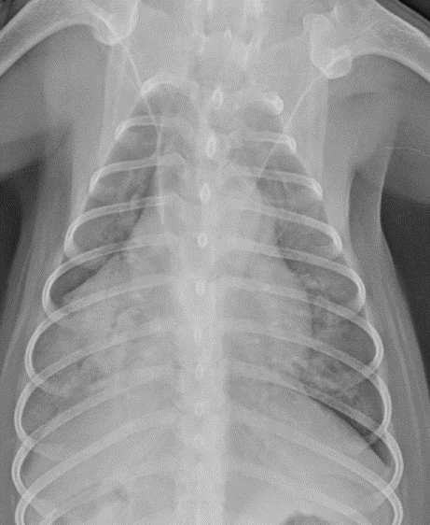
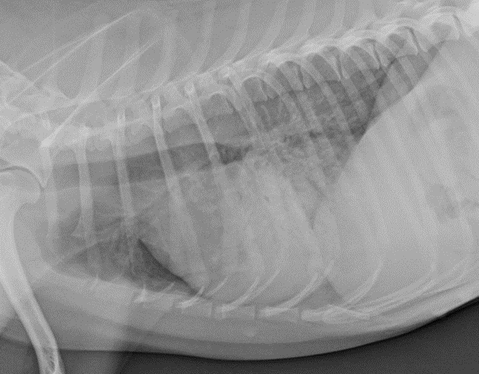
Který plicní lalok je patologicky změněný?
LL dx.
LL sin.
DV

Slide 38
Posouzení plicního pole
Hodnotíme:
plicní vaskulaturu
plicní parenchym
Možnosti posouzení plicního pole:
plicní vzory
alternativní způsob

Slide 39
Základní rtg. interpretace plicního pole
Plicní vaskulatura

Slide 40
Plicní vaskulatura
Artérie – laterálně (DV) a dorzálně (LL) od příslušného bronchu, v úzkém kontaktu s bronchy
Vény – mediálně (DV) a ventrálně (LL) od příslušného bronchu

Slide 41
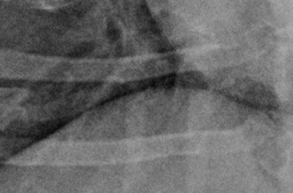
Plicní vaskulatura
DV projekce
Artérie laterálně, vény mediálně
Průměr artérie/vény nepřesahuje průměr 9. (10.) žebra

Slide 42
Plicní vaskulatura
LL dx.
LL sin.

Slide 43
Plicní vaskulatura
LL dx.
Kraniální plicní lalok – průměr cév by neměl přesahovat 0,73 (cca ¾) průměru proximální třetiny 4. žebra (měřeno ve 4. interkostálním prostoru)
Dilatace plicních cév – 1,2x průměru 4. žebra

Slide 44
Plicní vaskulatura
LL sin.
Lepší separace plicních cév z levého a pravého kraniálního plicního laloku
Dilatace plicních cév – 1,2x průměru 4. žebra

Slide 45
Plicní vaskulatura
LL projekce
DV projekce
Kraniální plicní laloky
Průměr cév by neměl přesahovat cca ¾ (0.73) průměru proximální třetiny 4. žebra (měřeno ve 4. interkostálním prostoru)
LL dx. – možná superpozice plicních cév s cévami z druhého plicního laloku – imitace venózní kongesce
LL sin. – lepší separace plicních cév
Kaudální plicní laloky
Průměr plicních cév by neměl přesahovat průměr 9. (10.) žebra

Slide 46
Plicní vaskulatura
Fe
LL projekce
Kraniální plicní lalok – průměr cév by neměl přesahovat ½ – 1x průměru proximální třetiny 4. žebra (měřeno ve 4. interkostálním prostoru)
Cévy výraznější v kaudálních plicních lalocích

Slide 47
Plicní vaskulatura
Rtg. hodnotíme:
náplň – snížená/zvýšená, asymetrie korespondujících artérií a vén
tvar – abnormálně klikatý průběh, náhlé ukončení cév (tromboembolie)
plicní červivost
počet – zvýšený, snížený (hodnotí se na periférii plicního pole)
opacita – mineralizace plicních cév (vzácně, hyperadrenokortickicmus, hyperparatyreóza)

Slide 48
Plicní vaskulatura
Snížená náplň plicních cév
Zvýšená náplň plicních cév
Hypovolémie (šok, krvácení, dehydratace)
Pravostranné srdeční selhání
Hypoadrenokorticismus
Tromboembolie (za místem obstrukce)
Hyperhydratace (nadměrná infuzní terapie)
Pasivní plicní kongesce – levostranné srdeční selhání
Aktivní plicní kongesce (předchází pneumonii)
L – P zkraty

Slide 49
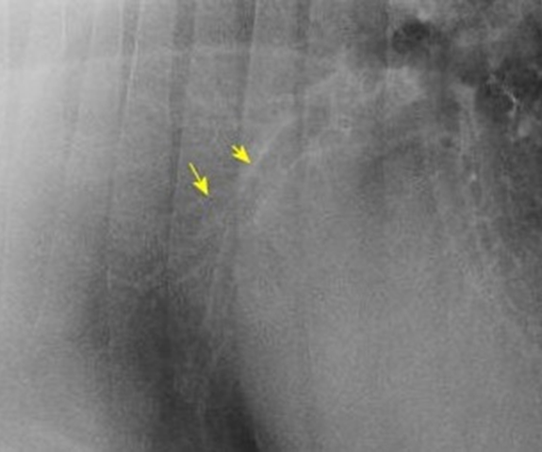
Hypovolémie
Úzká srdeční silueta
Hyperlucentní plicní pole
Kolabovaná zadní dutá žíla
Kolabované plicní cévy

Slide 50
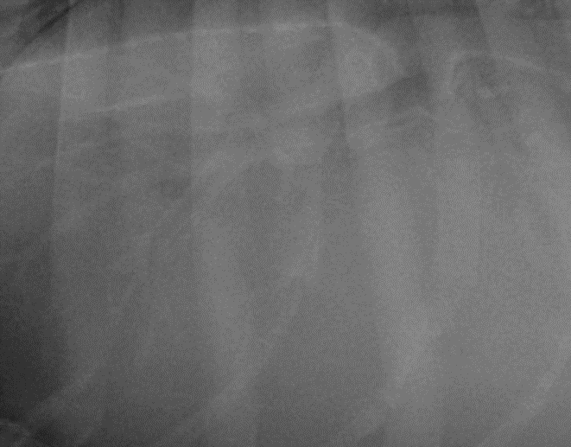
Pravostranné srdeční selhání
Srdeční silueta generalizovaně zvětšená:
prodloužená krátká osa srdeční
perikardiální efuze
Na obrázku snížená náplň plicních cév (cévy mohou mít i normální náplň)

Slide 51
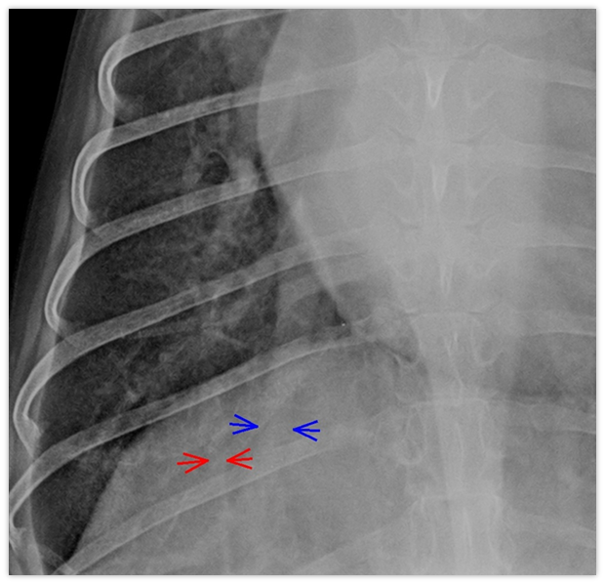
Zhodnoťte plicní cévy
Normální velikost
Dilatace plicních artérií
Dilatace plicních vén

Slide 52
Zhodnoťte plicní cévy
Dilatace plicních vén (pasivní venózní kongesce)
Dif. dg.:
levostranné srdeční selhání
dominantně levostranná kardiomegalie

Slide 53
Plicní vaskulatura
Zvýšená náplň plicních artérií
Zvýšená náplň plicních vén
Dirofilarióza
L – P zkraty (PDA, VSD)
Tromboembolie (AIHA, Cushing)
Pulmonální hypertenze
Periferní A-V fistula
Levostranné srdeční selhání
P – L zkraty

Slide 54
Dirofilarióza
Onemocnění Ca i Fe
Dilatace plicních artérií – klikatý průběh
Zvětšení pravé komory a truncus pulmonalis
Srdeční silueta tvaru obráceného písmene „D“
Fe – průměr plicní artérie výrazně přesahuje průměr 9. žebra (1,6x)
http://www.upei.ca/
Notes:
Ukradený obrázek – zjistit zdroj

Slide 55
Základní rtg. interpretace plicního pole
Plicní parenchym

Slide 56
Možnosti posouzení plicního pole
Plicní vzory
Alternativní způsob
(Vaskulární)??
Bronchiální
Intersticiální
nodulární
nestrukturní
(lineární)??
Alveolární
Normální/abnormální nález
Postižení plicních sklípků a dýchacích cest
Bez postižení dýchacích cest

Slide 57
Alternativní způsob
Interpretace jednotlivých rtg. nálezů na základě vlastních zkušeností
Negativní bronchogram (alveolární plicní vzor):
plicní léze neostře ohraničená od okolí – postižení alveolů
plicní léze ostře ohraničená od okolí – masa
Peribronchiální manžety („donuty“), kolejnice (bronchiální plicní vzor) – postižení dolních cest dýchacích
Intersticiální nestrukturní plicní vzor – nejsou postiženy dýchací cesty
Nutné vždy posoudit i distribuci změn (dorzální x ventrální)!

Slide 58
Plicní vzory
Nutné vždy posoudit:
plicní vzor
distribuci změn:
lokální x lobární x difuzní (dva a více plicních laloků) x generalizovaná (všechny plicní laloky)
unilaterální x bilaterální
symetrická x asymetrická
kraniální x kaudální
dorzální x ventrální
mediastinální posun – ipsilaterálně x kontralaterálně

Slide 59
Plicní parenchym
Dif. dg. falešně zvýšené opacity plicního pole:
nedostatečná insuflace plic vzduchem (expozice ve výdechu, obstrukce horních cest dýchacích, tracheální kolaps, abdominální distenze, anestezie)
kranioventrální část plicního pole – superpozice se svalovinou hrudních končetin
obezita
vnější bandáž hrudníku
pohybová neostrost
podexponování
mokré, špinavé chlupy (po USG vyšetření)

Slide 60
Plicní parenchym
Nádech
Výdech

Slide 61
Plicní vzory
Bronchiální plicní vzor

Slide 62
Bronchiální plicní vzor
Rtg. nález:
vizualizace stěny bronchů na periferii
zesílení stěny bronchů a/nebo peribronchiální infiltrace opacitou měkké tkáně (zánětlivá, neoplastická, tekutinová)
mineralizace stěny bronchů
abnormální šířka bronchů (= bronchiektázie)
Často jako součást bronchointersticiálního plicního vzoru
Definitivní diagnóza – BAL (bronchoalveolární laváž)

Slide 63
Bronchiální plicní vzor
Dif. dg.:
variabilita normálního nálezu perihilárně a u starších jedinců (zejm. u chondrodystrofických plemen – stěna bronchů zůstává stále tenká a dobře ohraničitelná)
astma (Fe)
chronická bronchitida – peribronchiální manžety (peribronchiální infiltrace)
neoplazie – lymfosarkom, bronchoalveolární karcinom
edém stěny bronchů (u Fe často při kardiogenním edému plic)
bronchiektázie – rozšíření lumen bronchu, chronický proces
hyperadrenokorticismus

Slide 64
Bronchiální plicní vzor
LL projekce
Zesílená stěna bronchů v podélném řezu:
„trámce“
„kolejnice“

Slide 65
Bronchiální plicní vzor
DV/VD projekce
Bronchus na příčném průřezu
Peribronchiální infiltrace:
„donuty“
„prstýnky“
„peribronchiální manžety“

Slide 66
Bronchitida
Akutní
Chronická
PIE (= pulmonální infiltrace eozinofily)
Virová, bakteriální, parazitární, alergická (PIE, bronchiální astma)
Rtg. nález:
akutní bronchitida – bez morfologických změn nebo pouze nevýrazný bronchiální plicní vzor
chronická bronchitida – zesílení stěny bronchů, peribronchiální manžety, bronchiektázie

Slide 67
Bronchitida

Slide 68
Bronchiální astma
Fe
DV projekce
Cca 30 % koček s astmatem nemá rtg. nález
Atelektáza pravého středního plicního laloku jako následek obstrukce bronchu
Možná detekce patologických fraktur žeber

Slide 69
Bronchiální astma
Fe
LL projekce
Difuzně bronchiální až bronchointersticiální plicní vzor
Oploštělá, kaudálně dislokovaná bránice (emfyzém)

Slide 70
Bronchiální astma
LL sin.
LL dx.

Slide 71
Bronchiektázie
U psů a koček vzácná
Většinou kranioventrální distribuce
Kongenitální nebo získaná
Často součástí bronchointersticiálního plicního vzoru

Slide 72
Plicní vzory
Intersticiální plicní vzor

Slide 73
Intersticiální plicní vzor
Nodulární
Nestrukturní
Lineární (retikulární)
Nodulus (< 3cm) x masa (> 3cm)

Slide 74
Intersticiální plicní vzor
Nodulární
Neoplazie
Nestrukturní
Velmi široká diferenciální diagnóza
Lineární
Variabilita norm. nálezu u starších jedinců
Absces
Cysta
Metastáze
Hematom
Granulom
Může se jednat i o variabilitu normálního nálezu
Chronická fibrotizující intersticiální pneumonie
Metastáze anaplastického karcinomu
Mykotická pneumonie
Lymfosarkom

Slide 75
Intersticiální nestrukturní plicní vzor
Nahromadění tekutiny/buněk nebo zmnožení vaziva v intersticiu (interalveolární septa, v okolí cév a bronchů)
Rtg. nález:
difuzně zvýšená opacita plicního pole
Široká nespecifická diferenciální diagnóza
Může se jednat i o počáteční fázi závažnějších onemocnění → intersticiální plicní vzor může přejít do alveolárního plicního vzoru
Obvykle vyžaduje opakované rtg. vyšetření k posouzení progrese změn
Definitivní diagnóza – biopsie plic

Slide 76
Intersticiální nestrukturní plicní vzor
Plicní pole hodnotíme vždy z DV/VD projekce
Menší superpozice plicních laloků umožňuje lépe zhodnotit skutečnou opacitu plicního pole

Slide 77
Intersticiální nestrukturní plicní vzor
LL projekce
Difuzně zvýšená opacita plicního pole
Falešně zvýšená opacita plicního pole – nutné zohlednit vždy s DV/VD projekcí (obezita, expozice ve výdechu, vnější bandáž…)

Slide 78
Intersticiální nestrukturní plicní vzor – Dif. dg.
Změny související s věkem:
juvenilní jedinci – vysoký obsah vody v intersticiu
geriatričtí jedinci – vysoký obsah vaziva v intersticiu (fibróza plic)
Infekční pneumonie (virové, bakteriální, parazitární)
Alergické pneumonie
Intersticiální edém (kardiogenní/nekardiogenní)
Krvácení (do intersticia)
Metastáze (šířící se lymfatickými cestami)

Slide 79
Intersticiální nestrukturní plicní vzor – Dif. dg.
Fibróza plic:
geriatričtí pacienti
idiopatická fibróza plic – WHWT (definitivní dg. – biopsie plic)
stav po prodělaných onemocněních
susp. rtg. diagnóza – minimální rozdíl v opacitě plicního pole mezi inspiračním a exspiračním rtg. snímkem
Silikóza (městští psi)
Hyperadrenokorticismus
Intoxikace/šokové plíce (kočka)
Urémie/Pankreatitida

Slide 80
Intersticiální nestrukturní plicní vzor
Geriatrický pacient
Geriatrický pacient

Slide 81
Intersticiální nestrukturní plicní vzor – Dif. dg.
Nodulární léze/masa
Opacita měkké tkáně s kalcifikací
Opacita měkké tkáně
Opacita měkké tkáně s ložisky opacity plynu
Opacita plynu se stěnou opacity měkké tkáně

Slide 82
Intersticiální nestrukturní plicní vzor – Dif. dg.
Opacita měkké tkáně
Neoplazie
Metastáze
Granulom
Absces
Hematom
Cysta

Slide 83
Intersticiální nestrukturní plicní vzor – Dif. dg.
Opacita měkké tkáně s kalcifikací
Centrální kalcifikace
Periferní kalcifikace (egg shell)
Granulom
Cysta
Neoplazie
(absces)
(absces)

Slide 84
Intersticiální nestrukturní plicní vzor – Dif. dg.
Opacita měkké tkáně s ložisky opacity plynu
Neoplazie s centrální nekrózou
Opacita plynu se stěnou opacity měkké tkáně
Absces
Tenkostěnná cysta
Silnostěnný absces

Slide 85
Metastáze
Vždy dělat minimálně tři na sebe kolmé projekce (DV/VD, LL sin., LL dx.)
Detekce nodulů o různé velikosti a tvaru (noduly, „dělové koule“, „chomáčky bavlny“)
Rtg. detekovatelné metastáze od 3 – 5 mm

Slide 86
Metastáze

Slide 87
Miliární nodulární léze
Rtg. nález – cca mm léze splývající ve větší noduly
Typické pro patologické procesy šířící se lymfogenní a hematogenní cestou
Dif. dg.:
metastáze (mléčná žláza, štítná žláza, hemangiosarkom)
plicní forma lymfosarkomu
hematogenní bakteriální a mykotická pneumonie
DIC

Slide 88
Miliární nodulární léze

Slide 89
LL sin. x LL dx. projekce
LL sin.
LL dx.

Slide 90
Chybná interpretace (imitace) nodulárních lézí
Superpozice povrchových nebo podkožních struktur (bradavky)
Superpozice kostochondrálních spojení u starých nebo chondrodystrofických zvířat
Superpozice obsahu žaludku přes plicní pole v LL sin. projekci
Cévy na příčném průřezu (ocas komety)

Slide 91
Imitace nodulárních lézí
Kostochondrální spojení
Častý rtg. nález:
u starších psů
chondrodystrofická plemena (jezevčík, francouzský buldoček, baset, bígl, velškorgi…)

Slide 92
Imitace nodulárních lézí
Plicní cévy na průřezu
Vysoce radioopakní na příčném průřezu (hlava komety)
Vázané na cévy na podélném průřezu (ocas komety – méně opakní)

Slide 93
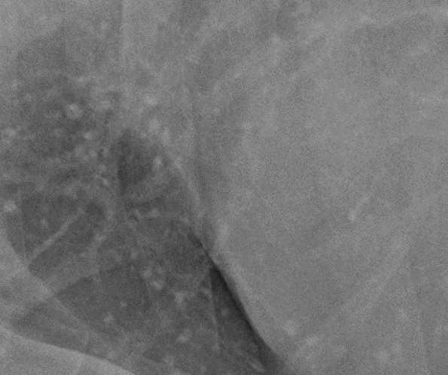
Imitace nodulárních lézí
Osteoma pulmonum
Rtg. nález:
subpleurální kalcifikace
vizualizace od 2 – 4 mm
klinicky nevýznamné
starší jedinci velkých plemen
dominantně ventrální distribuce

Slide 94
Imitace nodulárních lézí
Superpozice povrchových struktur
Superpozice povrchových struktur

Slide 95
Imitace nodulárních lézí
Superpozice povrchových struktur
Superpozice povrchových struktur

Slide 96
Masa v plicním poli
Rtg. detekovatelná minimálně ze dvou projekcí
Masa v plicním poli – nespecifický nález
Masy naléhající na hrudní stěnu lze bioptovat pod kontrolou USG

Slide 97
Masa v plicním poli

Slide 98
Kavitární léze v plicním poli
Dif. dg.:
cysta
absces
granulom
rychle rostoucí neoplazie s centrální nekrózou (infarkt)
LL projekce horizontálním paprskem – možnost vizualizace hladinek

Slide 99
Kavitární léze v plicním poli
Silnostěnná cysta
Tenkostěnná cysta

Slide 100
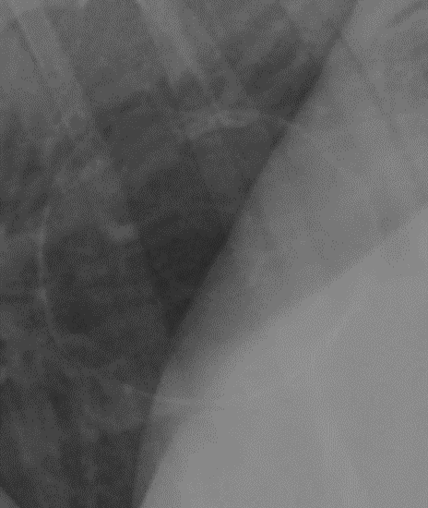
Tenkostěnná kavitární léze
Lépe viditelné při výdechu
Při ruptuře – riziko vzniku pneumotoraxu
Dif. dg.:
bronchiální cysta
plicní cysta
parazitární cysta
pneumatokéle
bula (lokalizovaný emfyzém)

Slide 101
Kavitární léze?
Ne!
Jedná se o variabilitu normálního nálezu – apikální část kraniálního plicního laloku sin.

Slide 102
Plicní vzory
Alveolární plicní vzor

Slide 103
Alveolární plicní vzor
Rtg. nález:
plíce mají opacitu měkké tkáně
negativní bronchogram – radiolucentní lumen bronchů se větví v radioopakním plicním poli (častější u psů, méně častý u koček)
opacita plicního laloku a přítomnost negativního bronchogramu závisí na stupni infiltrace a na délce trvání patologického procesu (u déle trvající atelektázy může chybět)
nezřetelné plicní cévy
podle lokalizace a rozsahu postižení možnost vymizení siluet (nezřetelná bránice nebo srdeční silueta)

Slide 104
Alveolární plicní vzor
Rtg. nález:
ostré ohraničení od okolí – masa
neostré ohraničení od okolního plicního parenchymu – infiltrace
lobární příznak – neostré ohraničení od plicního parenchymu v rámci jednoho plicního laloku, ale ostré ohraničení od vedlejšího plicního laloku
dif. dg.: infiltrace/konsolidace/atelektáza jednoho plicního laloku

Slide 105
Alveolární plicní vzor
Rtg. nález:
efekt siluet – nezřetelné okraje (srdce/bránice)
negativní bronchogram – radiolucentní bronchus v radioopakním plicním poli
neostře ohraničené od okolí (infiltrace)

Slide 106
Alveolární plicní vzor
Rtg. nález:
lobární příznak – ostré ohraničení atelektatického pravého středního plicního laloku od nepostiženého pravého kraniálního
u pokročilé atelektázy často chybí negativní bronchogram

Slide 107
Alveolární plicní vzor
Rtg. nález:
nekompletní alveolární plicní vzor v kraniální plicním laloku
lobární příznak
opacita plicního laloku a přítomnost negativního bronchogramu závisí na stupni infiltrace a na délce trvání patologického procesu

Slide 108
Alveolární plicní vzor
Kompletní alveolární plicní vzor s negativním bronchogramem
Opacita plicního laloku a přítomnost negativního bronchogramu závisí na stupni infiltrace a na délce trvání patologického procesu

Slide 109
Alveolární plicní vzor
Alveoly
Vyplněné
Kolabované
Tekutinou
Buňkami
Atelektáza

Slide 110
Alveolární plicní vzor
Alveoly vyplněné tekutinou
Transudát
Exsudát
Krev
(Lymfa)
Zachovaný objem (= infiltrace)
Bez mediastinálního posunu

Slide 111
Alveolární plicní vzor
Alveoly vyplněné buňkami
Zánětlivé
Nádorové
Zachovaný objem
(= infiltrace)
Bez mediastinálního posunu
Zvětšený objem
(= konsolidace)
Kontralaterální mediastinální posun

Slide 112
Alveolární plicní vzor
Dif. dg.:
pneumonie
krvácení
atelektáza
edém plic – kardiogenní /nekardiogenní
ARDS („šoková plíce“)
(torze plicního laloku)
(prodělaná tromboembolie)

Slide 113
Alveolární plicní vzor
Alveolární plicní vzor
Zmenšený objem (mediastinální posun na stranu léze)
Zachovaný objem (bez mediastinálního posunu)
Zvětšený objem (mediastinální posun od strany léze)

Slide 114
Alveolární plicní vzor
Zmenšený objem (mediastinální posun na stranu léze)
Atelektáza – postižené bývají většinou malé plicní laloky

Slide 115
Alveolární plicní vzor
Zachovaný objem (bez mediastinálního posunu)
Kaudodorzální distribuce
Kaudodorzální a perihilární distribuce
Ventrální distribuce
Nekardiogenní edém
Krvácení
Kardiogenní edém
Krvácení
Pneumonie
Krvácení

Slide 116
Alveolární plicní vzor
Zvětšený objem (mediastinální posun od strany léze)
Neoplazie
Krvácení
Enkapsulovaná tekutina v pleurálním prostoru imitující alveolární plicní vzor

Slide 117
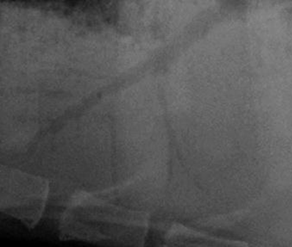
Aspirační pneumonie
Distribuce ovlivněna polohou zvířete během aspirace
Aspirace tekutiny – distribuce:
kranioventrální
kaudoventrální
Často postiženo více plicních laloků
Rtg. nález:
alveolární plicní vzor s negativním bronchogramem

Slide 118
Aspirační pneumonie
Aspirace solidního cizího tělesa:
většinou kaudální plicní laloky – přímé pokračování průdušnice
Často postižen jeden plicní lalok

Slide 119
Aspirační pneumonie
Aspirace solidního cizího tělesa:
většinou kaudální plicní laloky – přímé pokračování průdušnice
Často postižen jeden plicní lalok

Slide 120
Bronchopneumonie
Alveolární plicní vzor (+ smíšený bronchointersticiální)
Nejčastěji bývá postižený střední plicní lalok dx., případně kaudální část kraniálního plicního laloku sin.

Slide 121
Bronchopneumonie
Alveolární plicní vzor (+ smíšený bronchointersticiální)
Nejčastěji bývá postižený střední plicní lalok dx., případně kaudální část kraniálního plicního laloku sin.

Slide 122
Kontuze/krvácení
DV projekce
Libovolná distribuce změn
Součást polytraumat (fr. žeber, pneumotorax)
Krvácivé stavy (otrava rodenticidy) – libovolná distribuce, často difuzní
Kontrolní rtg. po 24 – 48 hod (plicní pole se začíná projasňovat)

Slide 123
Kontuze/krvácení
LL projekce
Libovolná distribuce změn
Pacient s pneumotoraxem
Alveolární plicní vzor s negativním bronchogramem – dif. dg.: atelektáza/kontuze/krvácení
Kontrolní rtg. po 24 – 48 hod (plicní pole se začíná projasňovat)

Slide 124
Neoplazie
Bronchoalveolární karcinom
Libovolná distribuce
Při opakovaném rtg. vyšetření stejná nebo větší velikost
Diagnózu nelze určit pouze na základě rtg. vyšetření!!!
Rtg. nález:
alveolární plicní vzor
konsolidace plicního laloku s kontralaterálním mediastinálním posunem

Slide 125
Neoplazie
Bronchoalveolární karcinom
Rtg. nález (v pokročilém stádiu):
alveolární plicní vzor
konsolidace plicního laloku s kontralaterálním mediastinálním posunem

Slide 126
Neoplazie
Bronchoalveolární karcinom
Konsolidace levého kaudálního plicního laloku

Slide 127
Neoplazie
Bronchoalveolární karcinom
Superpozice plicních cév pravého kaudálního plicního laloku s cévami z levého kaudálního plicního laloku

Slide 128
Histiocytární sarkom
DV projekce
Rtg. nález:
masa v plicním poli doprovázená hilární lymfadenopatií
Plemenná predispozice – BSP, flat coated retriever, rotvajler, zlatý retrívr

Slide 129
Histiocytární sarkom
LL projekce
Rtg. nález:
masa v plicním poli doprovázená hilární lymfadenopatií
Plemenná predispozice – BSP, flat coated retriever, rotvajler, zlatý retrívr

Slide 130
Alveolární plicní vzor
Dif. dg. při postižení jednoho plicního laloku:
lobární pneumonie (často střední plicní lalok dx.)
neoplazie (v pokročilém stádiu konsolidace plicního laloku s konvexními okraji a kontralaterálním mediastinálním posunem)
atelektáza (kolaps plicního laloku) – nejčastěji postiženy laloky s malým objemem a relativně velkým povrchem – střední plicní lalok dx.
rtg. nález: zmenšení objemu, konkávní okraj, mediastinální posun na ipsilaterální stranu
torze plicního laloku – střední plicní lalok dx., kraniální část kraniálního plicního laloku sin., kaudální plicní laloky

Slide 131
Atelektáza
(Nekompletní) alveolární plicní vzor v kaudální části kraniálního plicního laloku sin. (pars caudalis lobi cranialis sin.)
Mediastinální posun na stranu kolabovaného plicního laloku

Slide 132
Atelektáza
Dif. dg.:
rekumbentní poloha
obstrukce bronchu
komprese plic
adheze poplicnice k pleuře (pleurální efuze, pneumotorax)

Slide 133
Atelektáza
Fe
LL projekce
Posttraumatický pacient
Pneumotorax
Atelektáza (kolaps) kaudálního plicního laloku

Slide 134
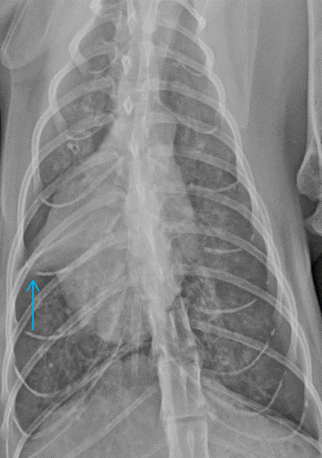
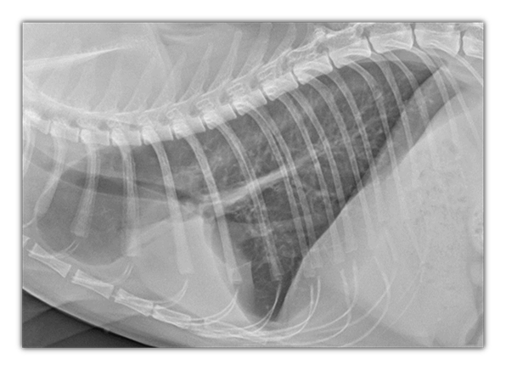
Atelektáza
Fe
LL dx. projekce:
z dané projekce nezřetelná, nutné doplnit zbývající projekce
LL sin. projekce:
atelektáza pravého středního plicního laloku
DV projekce

Slide 135
Torze plicního laloku
Pravý střední plicní lalok (hluboký úzký hrudník)
Levý kraniální plicní lalok (pyknotický hrudník)
Rtg. nález:
pleurální efuze – unilaterálně/bilaterálně
mediastinální posun:
od plicního laloku – akutní stádium
k plicnímu laloku – chronické stádium
dorzální elevace průdušnice, axiální rotace průdušnice

Slide 136
Torze plicního laloku
Rtg. nález:
konsolidace plicního laloku
vezikulární emfyzém
abnormální průběh bronchu
náhlé ukončení bronchu

Slide 137
Kardiogenní edém
Rtg. nález:
statický obraz dynamického procesu
venózní kongesce (dilatace plicních vén)
intersticiální edém
alveolární edém
častá je levostranná kardiomegalie (prominující levé atrium)
srdeční silueta nemusí být vždy změněná – normální nález srdce v případě některých onemocnění (endokarditida, ruptura šlašinek, myokarditida, prolaps mitrální chlopně)

Slide 138
Kardiogenní edém
Rtg. nález:
rozdílná mezidruhová distribuce:
Ca – distribuce často perihilární a symetrická (kaudální plicní laloky)
Fe – distribuce náhodná, difuzně
žaludek distendovaný plynem (aerofagie), případně další rtg. známky dyspnoe (žebra kolmá k páteři)
rychlé změny rtg. obrazu po aplikaci diuretik
kardiomegalie = kompenzace
edém = dekompenzace

Slide 139
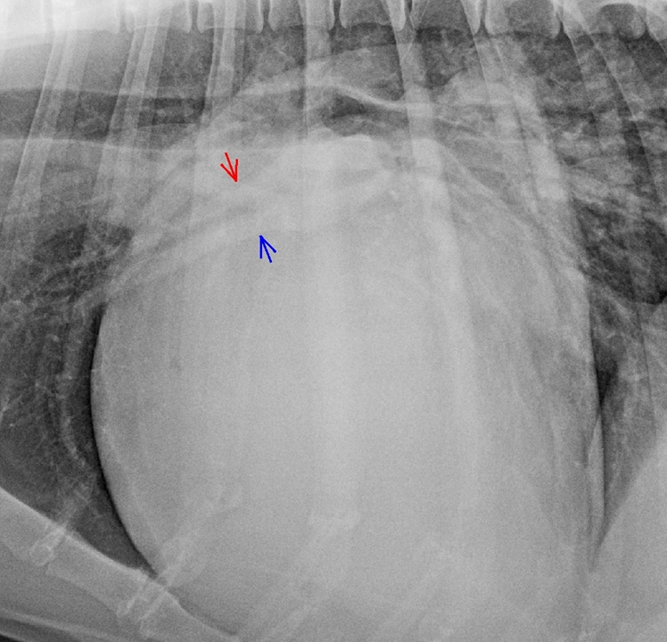
Kardiogenní edém
Rtg. nález:
dilatace plicních vén
DV projekce – průměr vény přesahuje průměr 9. žebra
LL projekce – průměr vény přesahuje 0,73 průměru proximální třetiny 4. žebra

Slide 140
Kardiogenní edém
Nestrukturní Intersticiální plicní vzor perihilárně a v kaudálních plicních lalocích (distribuce symetrická)
Vizualizace pleury
Srdeční silueta kulovitého tvaru (kardiomegalie)
Prominující levé atrium
Dilatace plicních vén
Aerofagie

Slide 141
Kardiogenní edém
Nestrukturní Intersticiální plicní vzor perihilárně a v kaudálních plicních lalocích
Rtg. známky levostranného selhání (prodloužená dlouhá osa srdeční, prominující levé atrium, dilatace plicních vén)
Aerofagie

Slide 142
Kardiogenní edém
DV projekce
Alveolární plicní vzor s negativním bronchogramem v kaudálních plicních lalocích (symetrická distribuce)
Srdeční silueta nehodnotitelná
Aerofagie
Žebra kolmá k páteři

Slide 143
Kardiogenní edém
LL projekce horizontálním paprskem (alternativní projekce u dyspnoických pacientů)
Alveolární plicní vzor perihilárně a v kaudálních plicních lalocích (kaudodorzálně)
Často doprovázen levostrannou kardiomegalií a prominujícím levým atriem
Kardiomegalie = kompenzace
Edém = dekompenzace

Slide 144
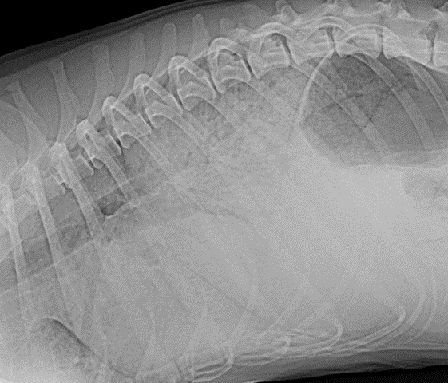
Kardiogenní edém
Kompletní alveolární plicní vzor
Symetrická distribuce
Doprovázen kardiomegalií
Vychází z perihilární oblasti
Kaudodorzální distribuce

Slide 145
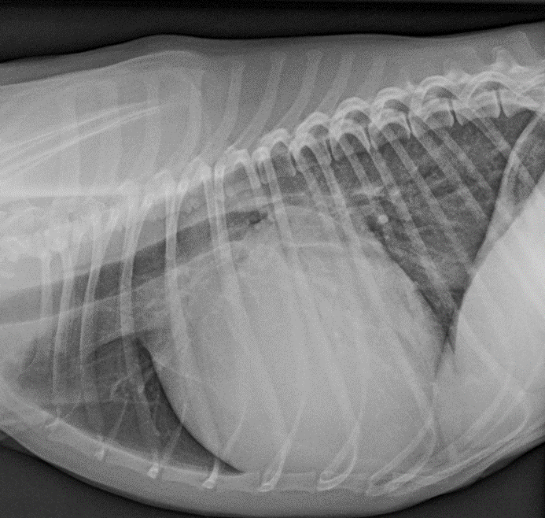
Kardiogenní edém
Asymetrická distribuce
Alveolární plicní vzor v pravém kaudálním plicním laloku:
horší lymfatická drenáž v pravém kaudálním plicním laloku a/nebo asymetrická regurgitace mitrální chlopně

Slide 146
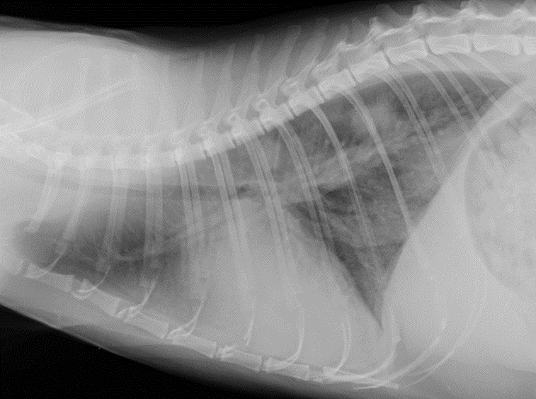
Kardiogenní edém – Fe
Alveolární plicní vzor – náhodná distribuce ložisek hlavně v kaudálních plicních lalocích
Ložiskově nodulární charakter
Často postižen pouze pravý kaudální plicní lalok

Slide 147
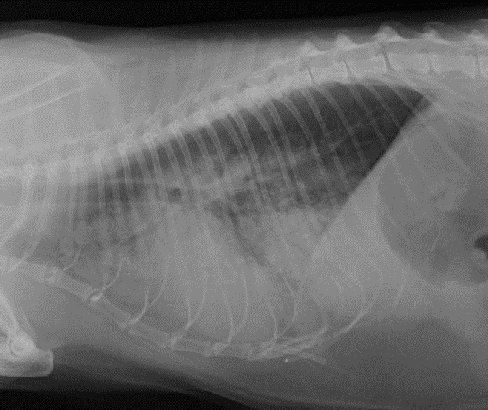
Kardiogenní edém – Fe
Alveolární plicní vzor – náhodná distribuce ložisek alveolárního plicního vzoru
Ventrální distribuce připomíná distribuci při aspirační pneumonii

Slide 148
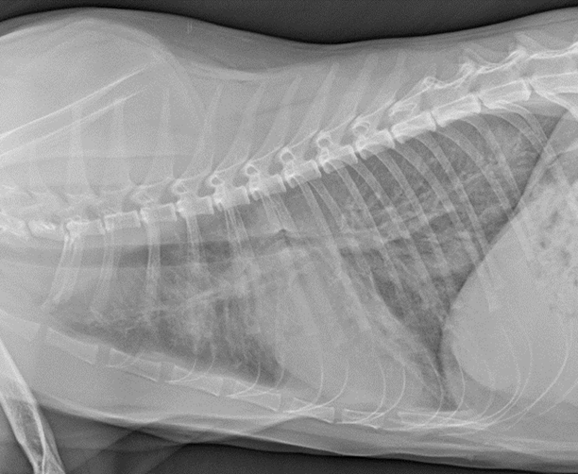
Kardiogenní edém – Fe
V časné fázi se může projevovat jako bronchiální plicní vzor

Slide 149
Kardiogenní edém – Fe

Slide 150
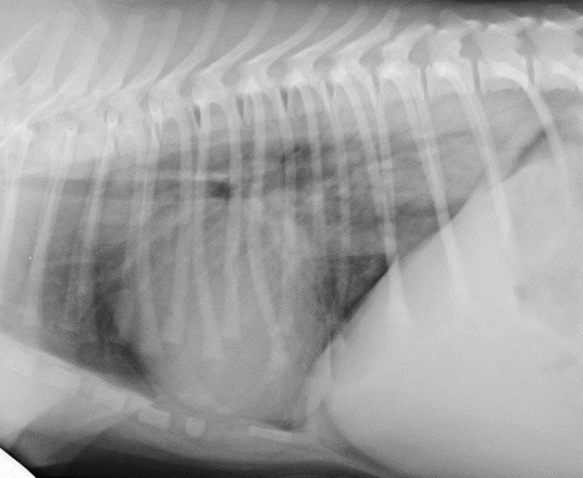
Nekardiogenní edém
Kaudodorzální distribuce s normálním nálezem v perihilární oblasti
Dif. dg.:
dušení
topení
trauma hlavy
úraz elektrickým proudem
inhalace kouře – rozvoj edému se zpožděním 18 – 24 hod

Slide 151
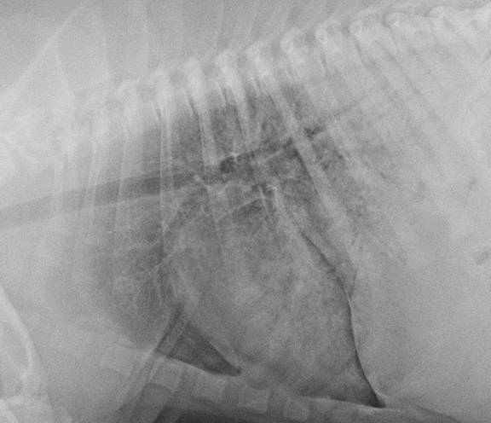
Nekardiogenní edém
Alveolární plicní vzor
Bilaterálně symetrický
Kaudodorzální distribuce (kaudální plicní laloky)
Asfyxie, úraz elektrickým proudem, inhalace kouře, postižení CNS

Slide 152
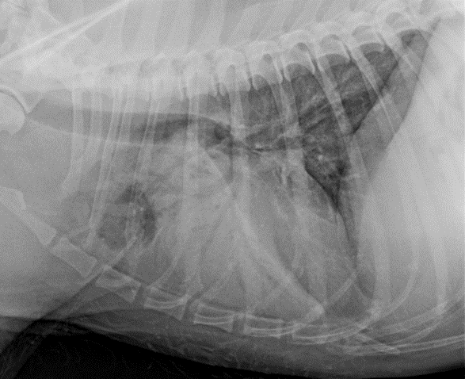
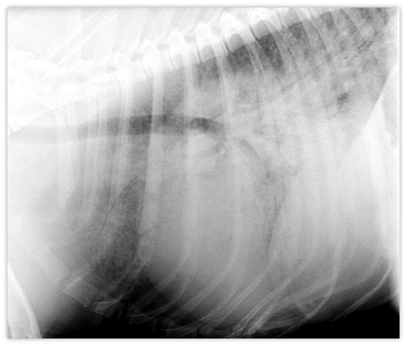
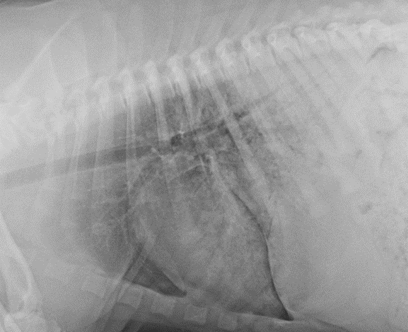
Který ze snímků nejvíce odpovídá kardiogennímu edému plic?
B
A
C

Slide 153
Kardiogenní edém
Alveolární plicní vzor perihilárně a v kaudálních plicních lalocích
Levostranná kardiomegalie a prominující levé atrium
Elevace trachey dorzálně
Kaudální okraj srdeční siluety rovného až konkávního tvaru

